Slide 1
MÜNCHEN 4.-7.10.2023.
7. i 8. razredi

Slide 2
1.DAN
CHIEMSEE (PRIEN) - Herreninsel (dvorac Herrenchiemsee)
-dolazak u München – šetnja gradom (Rathaus, Marienplatz, Frauenkirche, Glockenspiel, pješačka zona)
-smještaj u hostel, večera

Slide 3
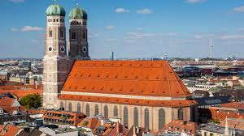
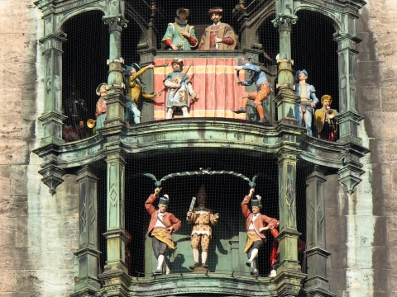

Slide 4
2.DAN
-doručak
-Olympiapark – Olympiaturm
-BMW-Museum; BMW-Welt
-ručak u Mc`Donaldsu
-razgled grada s lokalnim vodičem
-večera

Slide 5
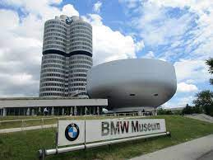
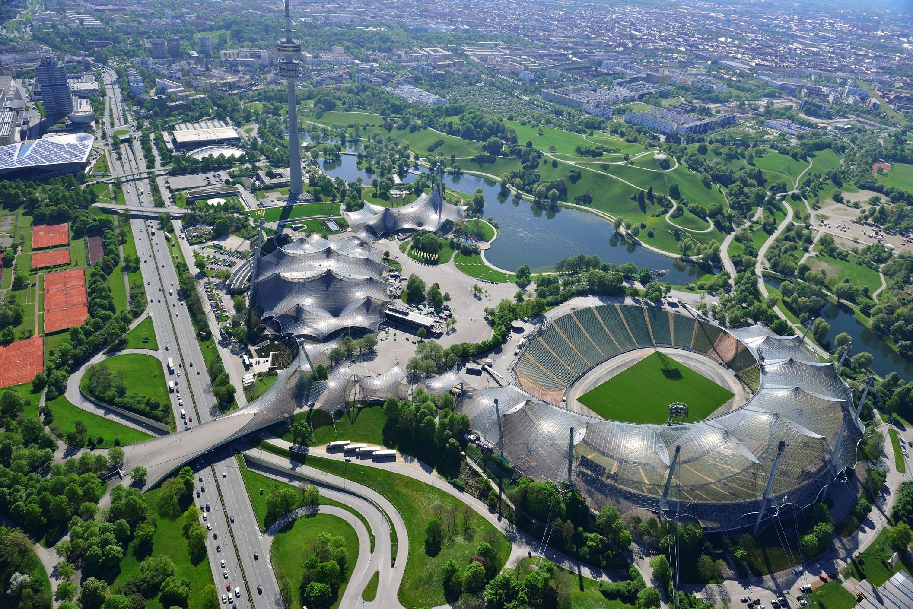
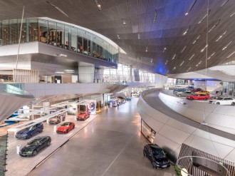

Slide 6
3.DAN
-doručak
-LEGOLAND
-organizirani ručak
-večera

Slide 7
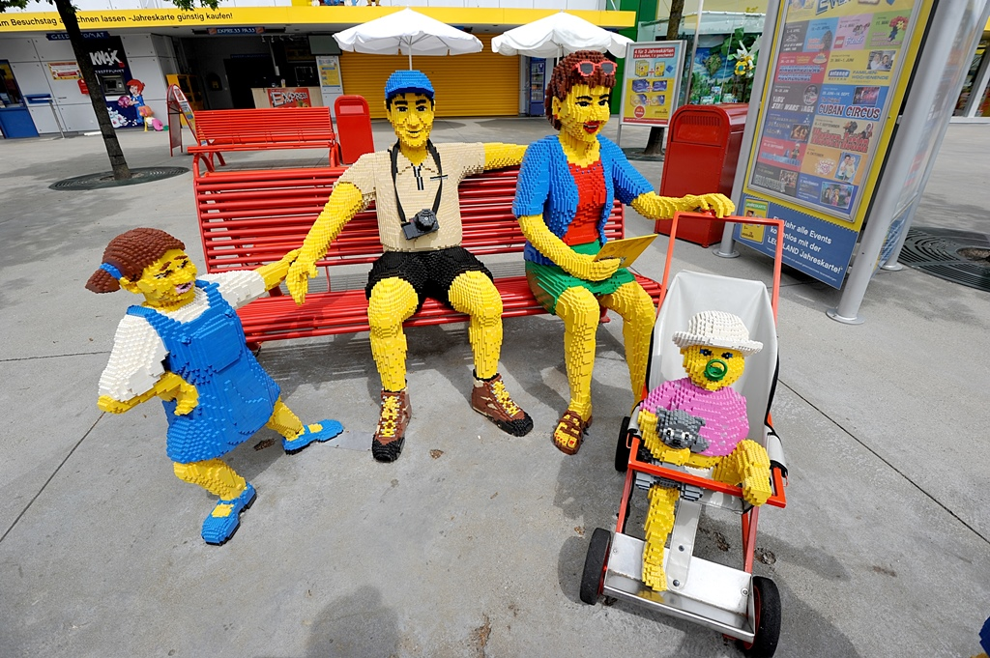
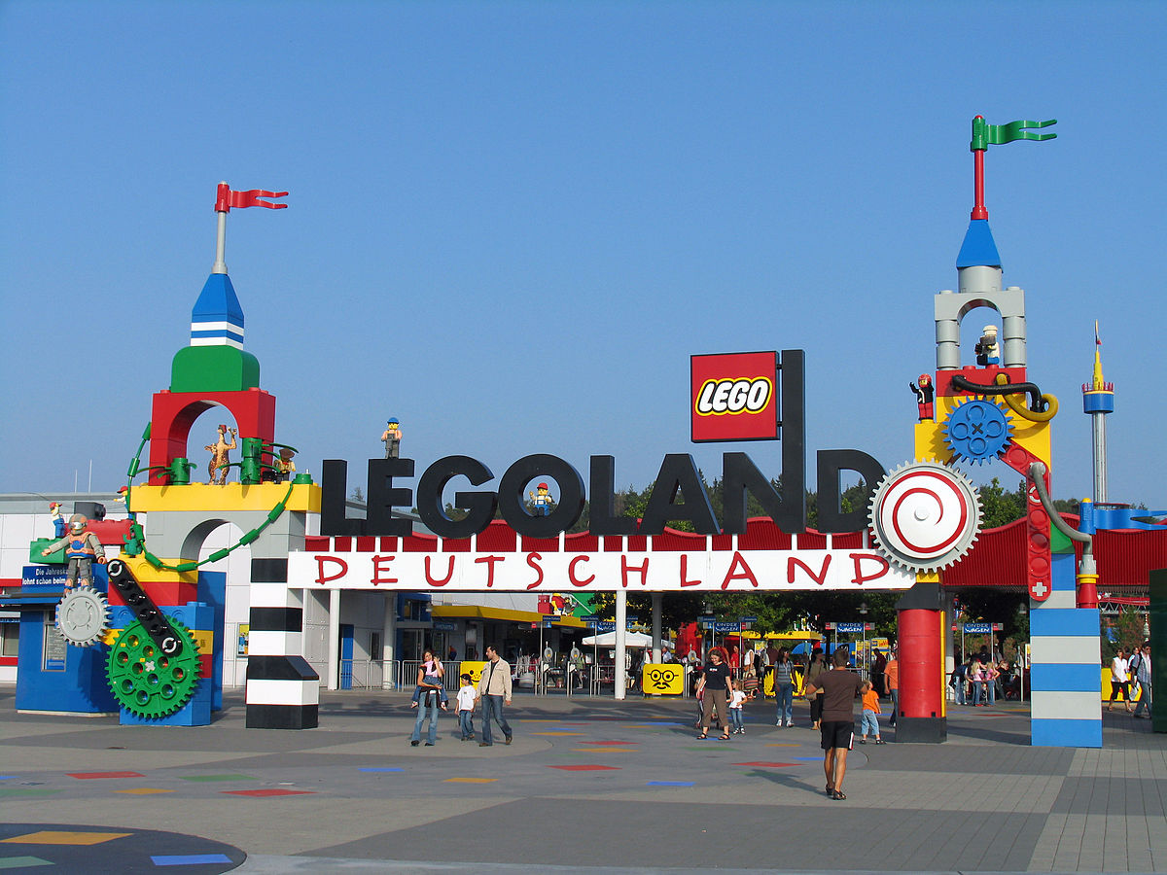
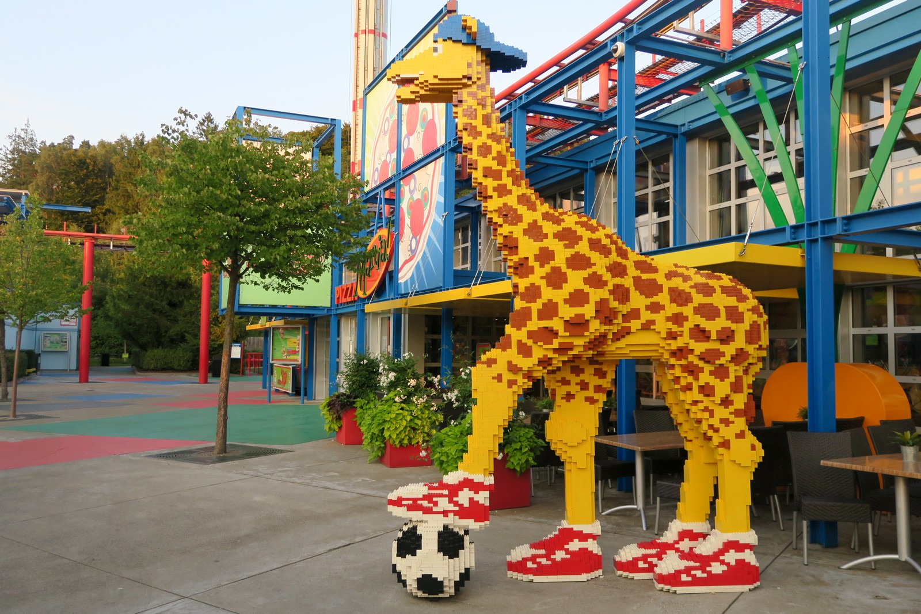

Slide 8
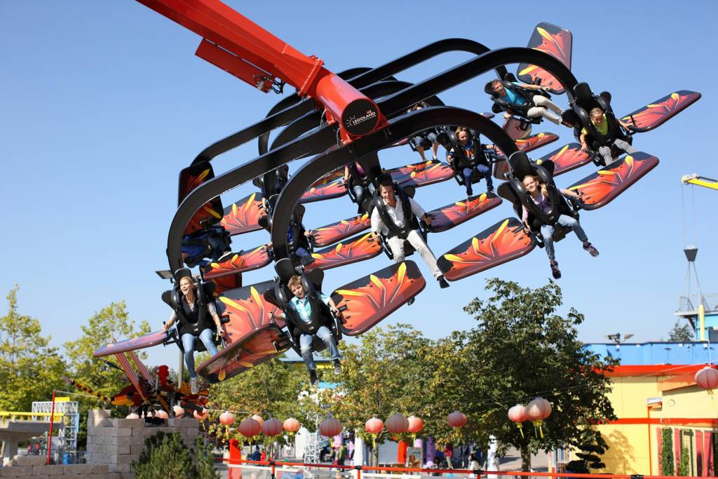
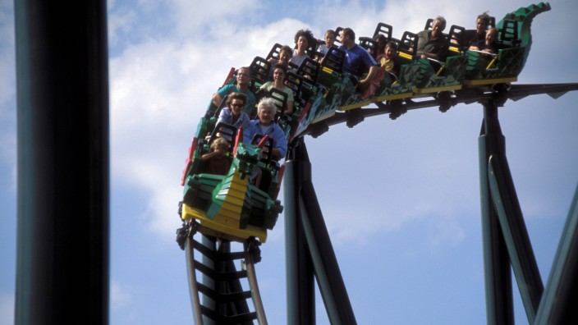

Slide 9
4.DAN
-doručak -Zoo Hellabrunn -Deutsches Museum -ručak u restoranu (centar) -slobodno vrijeme

Slide 10
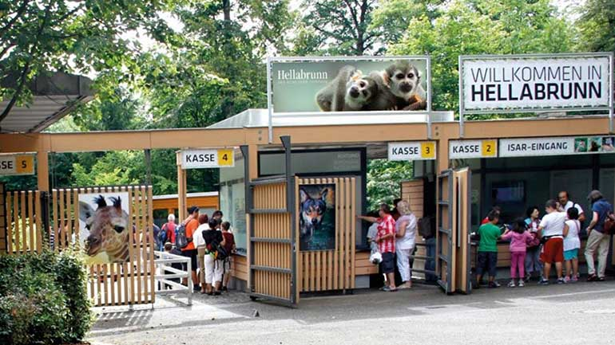

Slide 11
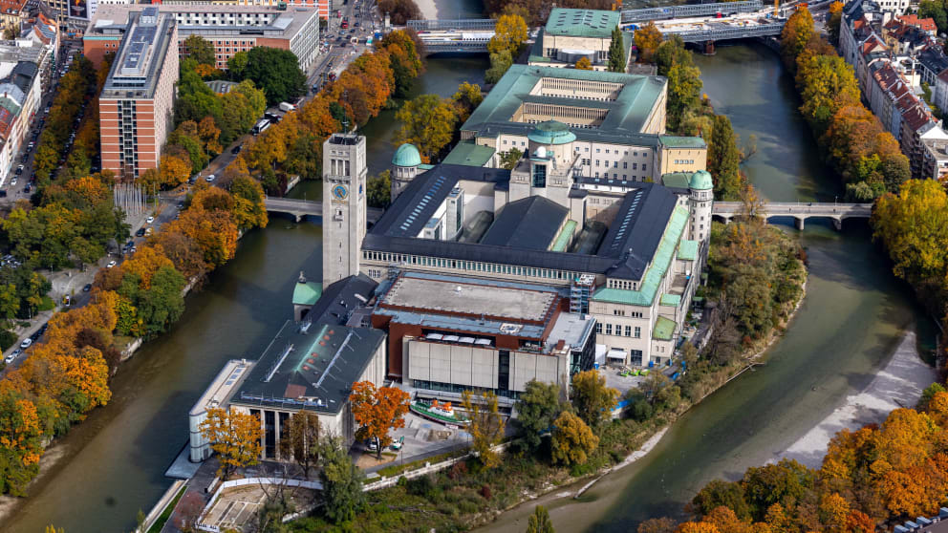
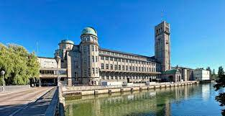
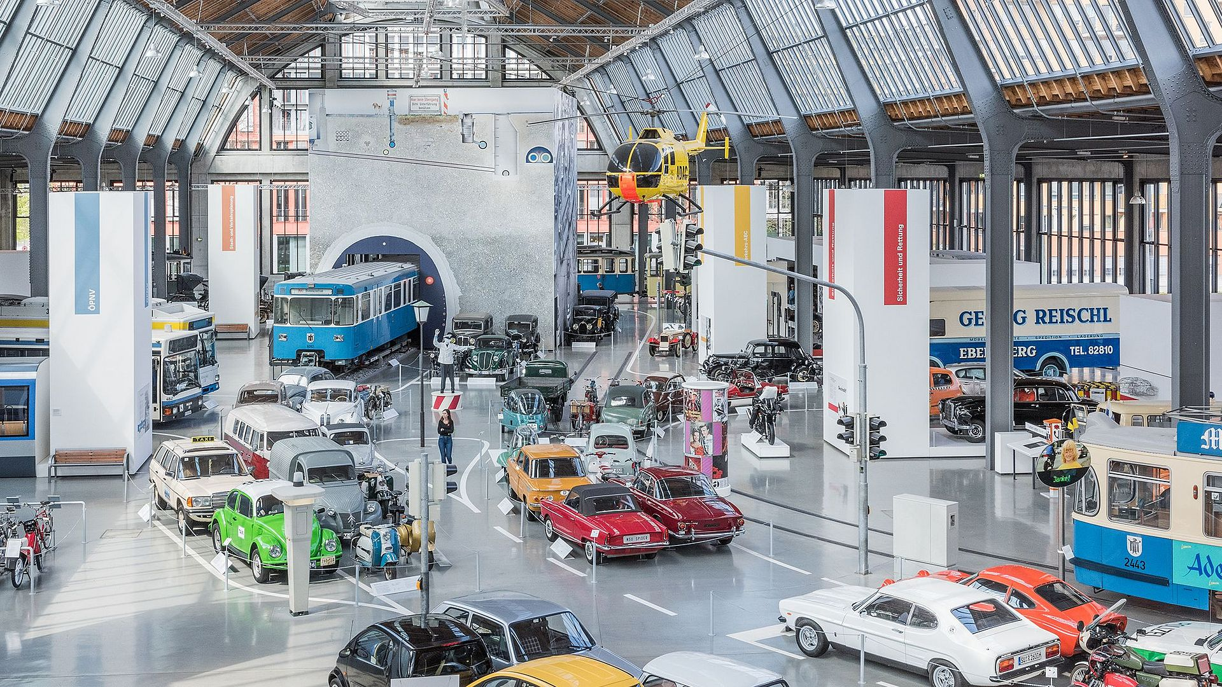
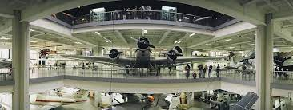

Slide 12
